Slide 1





Chào mừng các con
đến với giờ học Tiếng Việt!

Slide 2




Tập viết
Chữ hoa Q

Slide 3




01
- Viết đúng mẫu chữ hoa Q cỡ vừa và cỡ nhỏ.
02
Viết đúng mẫu câu ứng dụng:
03
- Rèn tính kiên trì và cẩn thận khi viết.

Slide 4

KHỞI ĐỘNG

Slide 5


Thể dục buổi sáng
Hát:

Slide 6

Khám phá

Slide 7


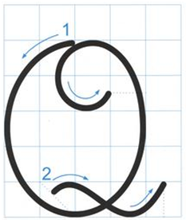
Chữ hoa Q cỡ vừa cao mấy ô li?
A. 4 ô li
B. 5 ô li
5 ô li
C. 6 ô li

Slide 8
Chữ hoa Q cỡ vừa rộng mấy ô li?
4,5 ô li
A. 4 ô li
B. 4,5 ô li
C. 5 ô li

Slide 9
Chữ hoa Q gồm mấy nét?
A. 1 nét
B. 2 nét
C. 3 nét

Slide 10

Chữ hoa Q gồm 2 nét:
Nét cong kín giống chữ O.
Nét lượn ngang.

Slide 11

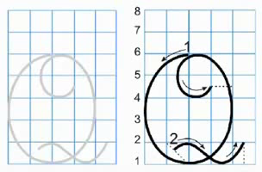
Em hãy quan sát và lắng nghe hướng dẫn viết chữ hoa Q cỡ vừa.

Slide 12

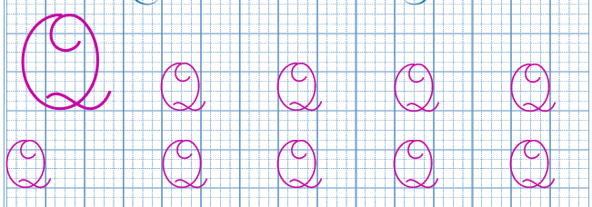
Em dừng màn hình, viết 2 dòng chữ hoa Q cỡ vừa ( theo mẫu).
(Em lưu ý: Viết ra nháp thành thạo rồi viết vào vở tập viết nhé.)

Slide 13

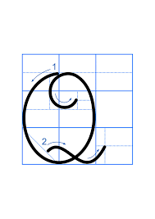
Chữ Q hoa cỡ nhỏ cao mấy ô li? Rộng mấy ô li?
Chữ Q hoa cỡ nhỏ cao 2,5 ô li, rộng hơn 2 ô li.

Slide 14


Em hãy quan sát video hướng dẫn viết chữ hoa Q cỡ nhỏ.

Slide 15

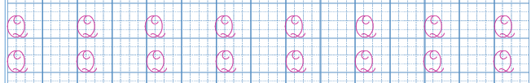
Em dừng màn hình, viết 2 dòng chữ hoa Q cỡ nhỏ (theo mẫu).
(Em lưu ý: Viết ra nháp thành thạo rồi viết vào vở tập viết nhé.)

Slide 16
VIẾT CÂU ỨNG DỤNG
a. Chữ cái nào được viết hoa?
b. Những chữ nào cao 2,5 ô li?
c. Những chữ cái nào cao 2 ô li ?
d. Những chữ cái nào cao 1 ô li ?
→ Chữ Q
→ Chữ Q, g, h, l
→ Chữ đ
→ Chữ u, ê, ư, ơ, n, e, m, c, o, ô, a, x

Slide 17
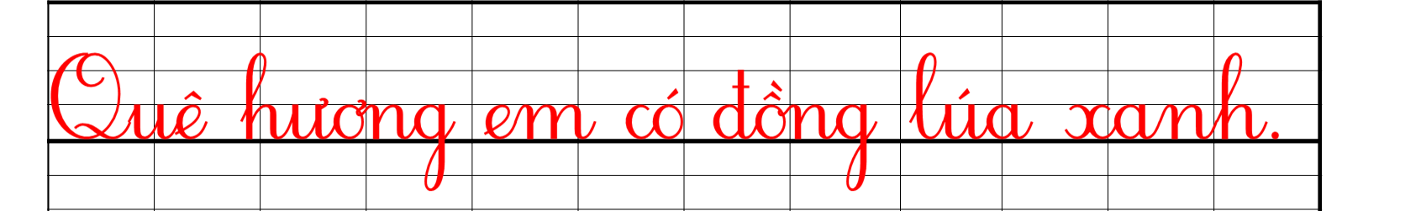
VIẾT CÂU ỨNG DỤNG
Các dấu thanh đặt ở những vị trí nào?
Các dấu thanh đặt ở trên/ dưới âm chính của tiếng.
Khoảng cách giữa các chữ là bao nhiêu?
Khoảng cách giữa các chữ ghi tiếng là một chữ o.

Slide 18

VIẾT CÂU ỨNG DỤNG
Cánh đồng lúa là một trong những cảnh đẹp đặc trưng của làng quê Việt Nam.

Slide 19

Tư thế ngồi viết

Slide 20

THỰC HÀNH

Slide 21
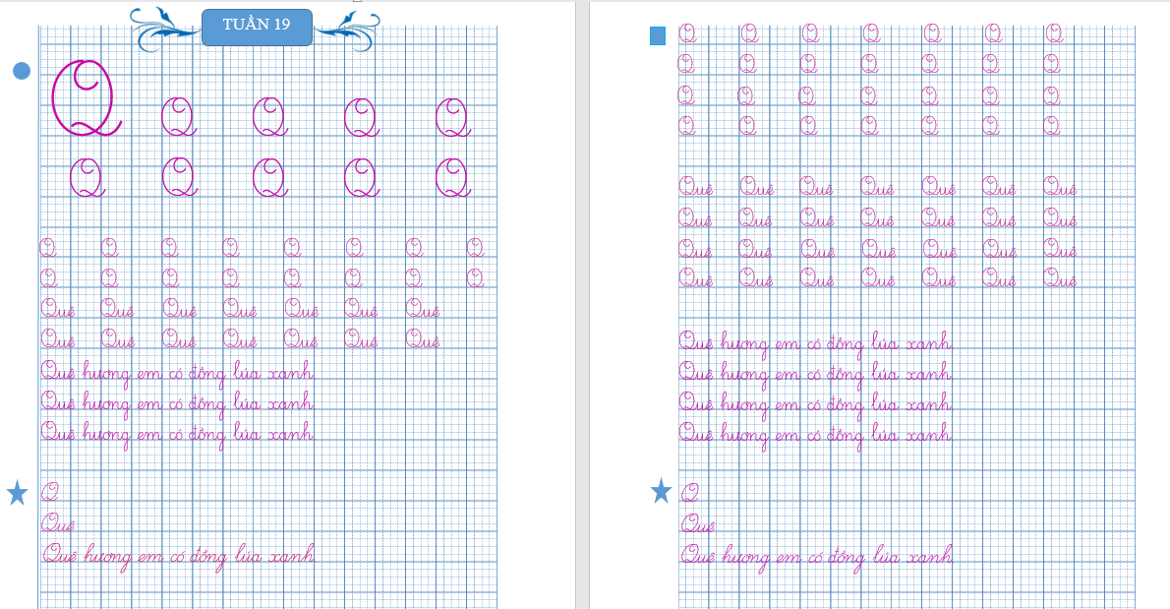
Em luyện viết câu ứng dụng vào vở tập viết ( tập 2) và hoàn thành trang 2, 3 (theo mẫu) nhé.

Slide 22

Vận dụng
Em hãy luyện viết chữ hoa Q cho thật đẹp và đúng mẫu nhé.

Slide 23

CHÚC CÁC CON
CHĂM NGOAN HỌC GIỎI

